Slide 1


CrossCare 2.0 - Strategie integrate e condivise per la capitalizzazione del Modello CrossCare
CrossCare 2.0 - Skupne integrirane sategije za kapitalizacijo CrossCare modela
CROSSCARE 2.0
Incontri di attivazione della comunità
11 GIUGNO 2024

Slide 2



Cos’è il portierato sociale?
Il Portierato Sociale è un collettore e catalizzatore di tutte le risorse presenti sul territorio per creare e implementare forti connessioni tra il cittadino, le associazioni e gli enti locali, per la presa in carico della persona anziana sola, e non solo, anche degli abitanti del rione della quinta circoscrizione del Comune di Trieste- zona Largo Barriera Vecchia .

Slide 3

Obiettivo del Portierato Sociale
Sostenere un modello di presa in carico integrata e personalizzata dell’anziano e della sua famiglia con partecipazione della comunità, del territorio, del quartiere.

Slide 4
PORTIERATO SOCIALE (2023)
Il PORTIERATO SOCIALE è nato come una delle azioni della Co-Progettazione di SiFaRete, e si sviluppa e concretizza, oggi, con il progetto CrossCare 2.0 con l’obiettivo di realizzare interventi per la presa in carico leggera e di contrasto alla solitudine a supporto di persone anziane in condizioni di fragilità.

Slide 5
PORTIERATO SOCIALE
La risposta del Portierato Sociale ai bisogni delle persone anziane del quartiere è la costruzione di una rete di aiuti che, partendo dal basso, dia appoggio ad una fragilità appena ancora non conclamata ed emergente.

Slide 6
PORTIERATO SOCIALE
L’intento del Portierato Sociale è quello di svilupparsi in senso orizzontale, coltivando le potenzialità del quartiere creando connessioni e opportunità tra cittadini e le associazioni che desiderano mettere a disposizione tempo, disponibilità e competenze. Per rendere la vita più semplice e solidale.

Slide 7

PORTIERATO SOCIALE

Slide 8
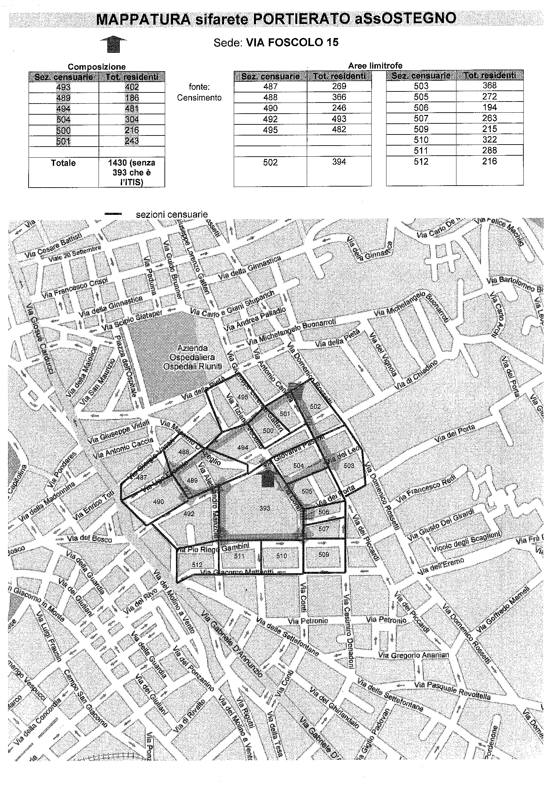

PORTIERATO SOCIALE

Slide 9
Lo sportello di ascolto
Lo sportello di ascolto è in primo luogo, uno spazio dove la persona incontra una figura di fiducia a capire la richiesta.
Lo scopo è quello di intercettare, facendo leva sulla dimensione socio-relazionale, il bisogno di aiuto della persona anziana prima che venga presa in carico dai Servizi Socio-assistenziali, a seguito di un suo inevitabile aggravamento.

Slide 10

Interviste semi-strutturate per la raccolta d’informazione sui bisogni della persona anziana
Questionario
Il Metodo
Hanno lo scopo di sviluppare una comunità capace di analizzare la propria situazione, riconoscere i propri bisogni ed essere in grado di mobilitarsi e di impiegare le risorse necessarie per soddisfarli
Le passeggiate di quartiere
Il Portierato Sociale, “accompagna” il cittadino fragile a trovare una risposta attraverso una rete qualificata, rappresentata da enti pubblici e vari attori della rete dei servizi e del terzo settore.
Incontri di rete

Slide 11
ALCUNI DATI…
DEL PORTIERATO SOCIALE 2023…

Slide 12
ALCUNI DATI…
DEL PORTIERATO SOCIALE 2023…

Slide 13
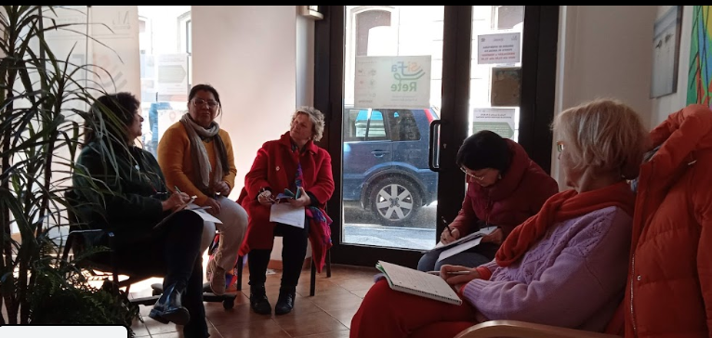

Attività offerte
Punto di ascolto / Sportello

Slide 14
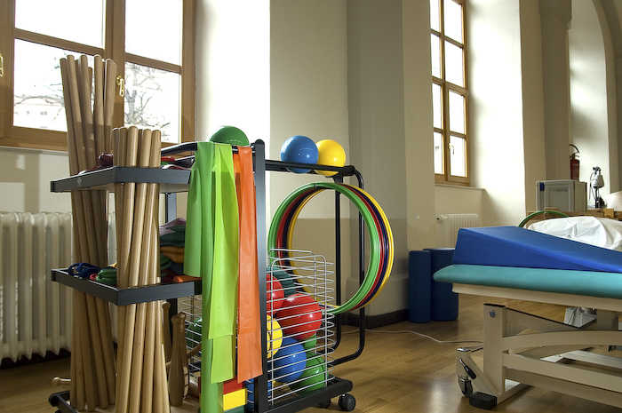
Attività offerte
Attività ludico / motorie

Slide 15

Attività offerte
Assistenza digitale, anche a mezzo brevi e semplici incontri uno a uno, con studenti del servizio civile

Slide 16
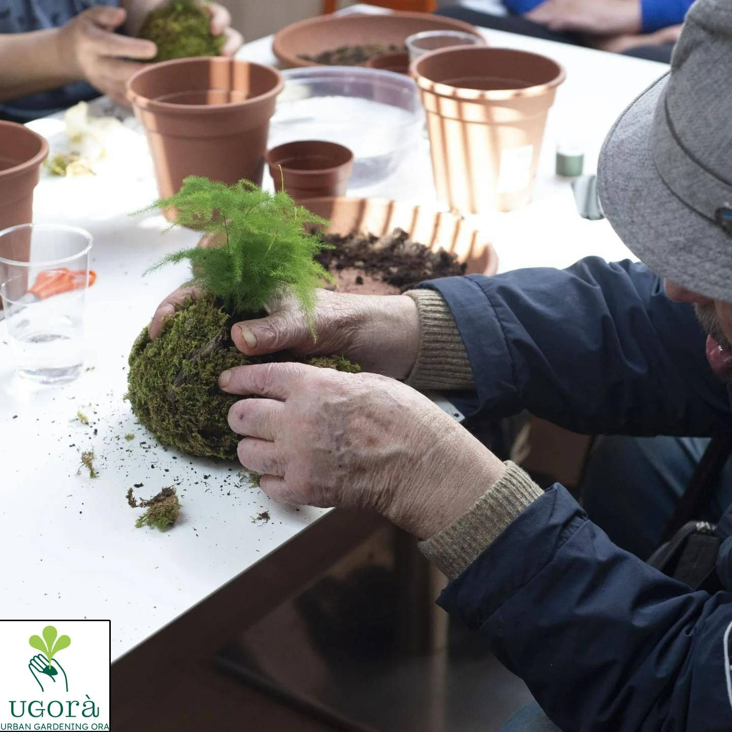
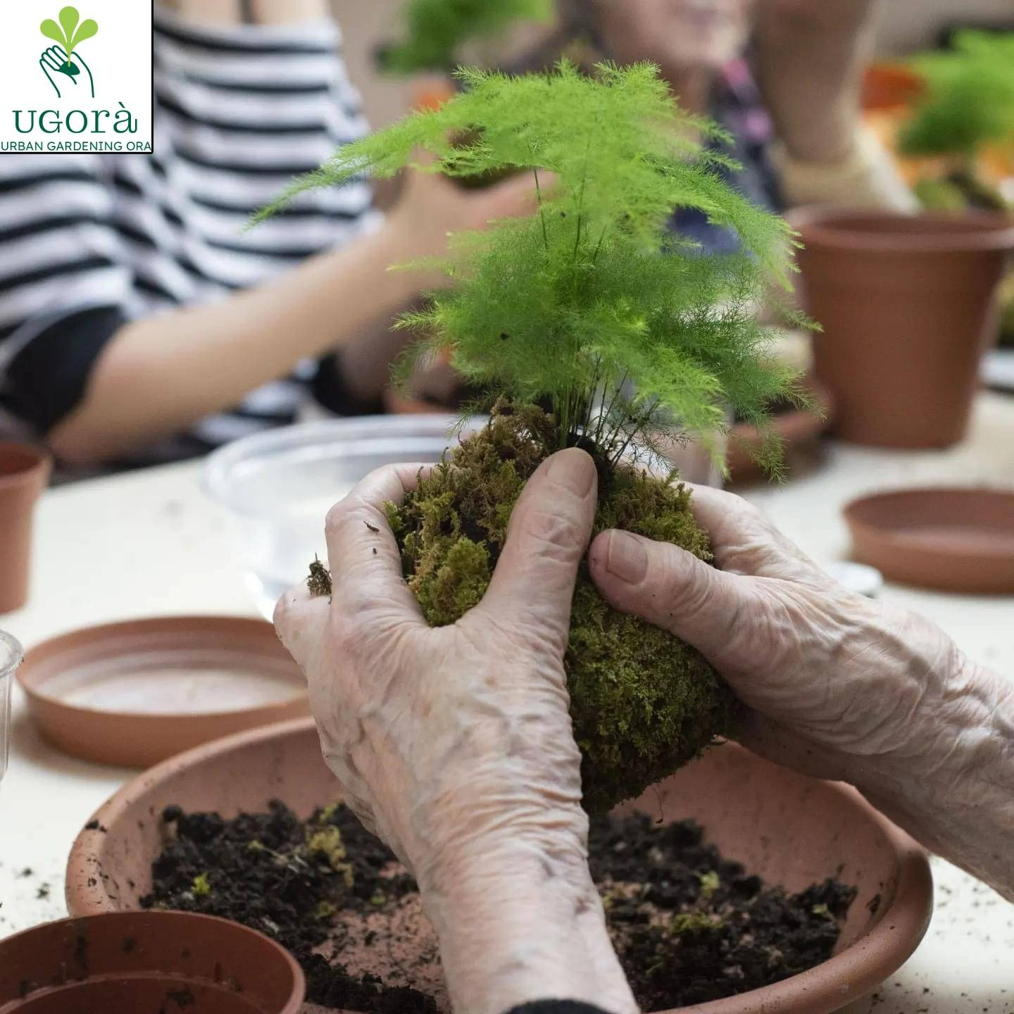
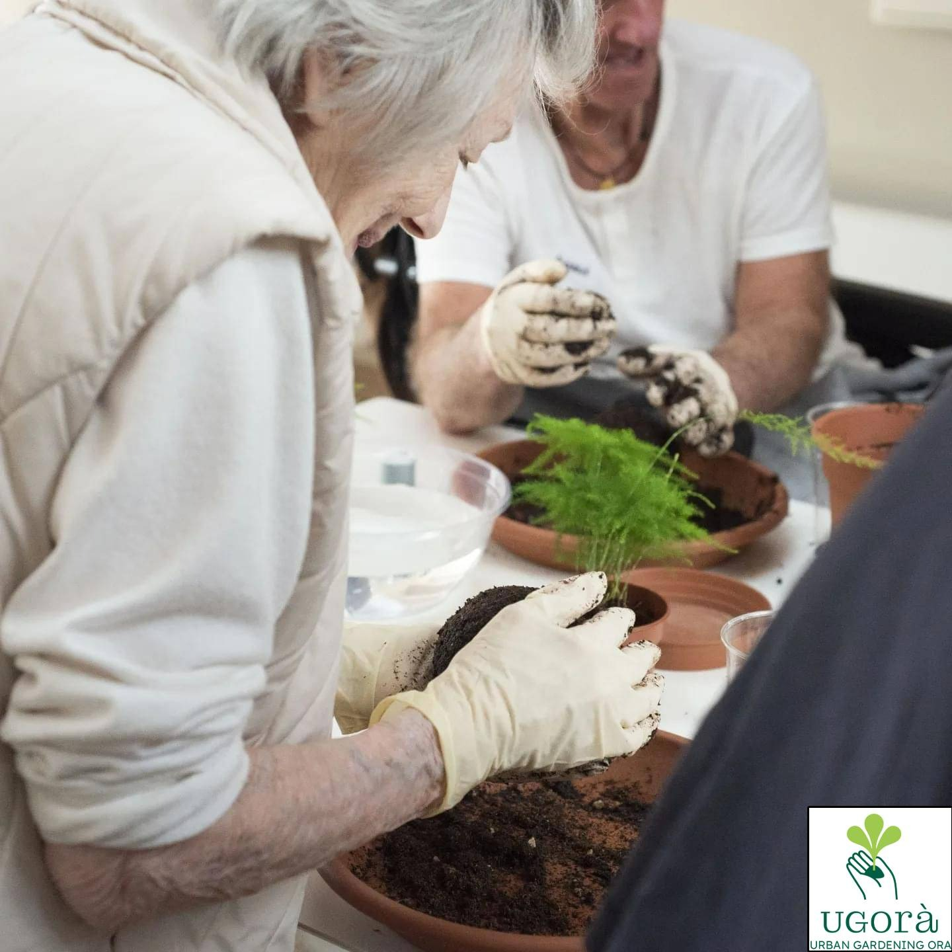
Attività offerte
Workshop Kokedama tenutosi dall’associazione Ugorà

Slide 17
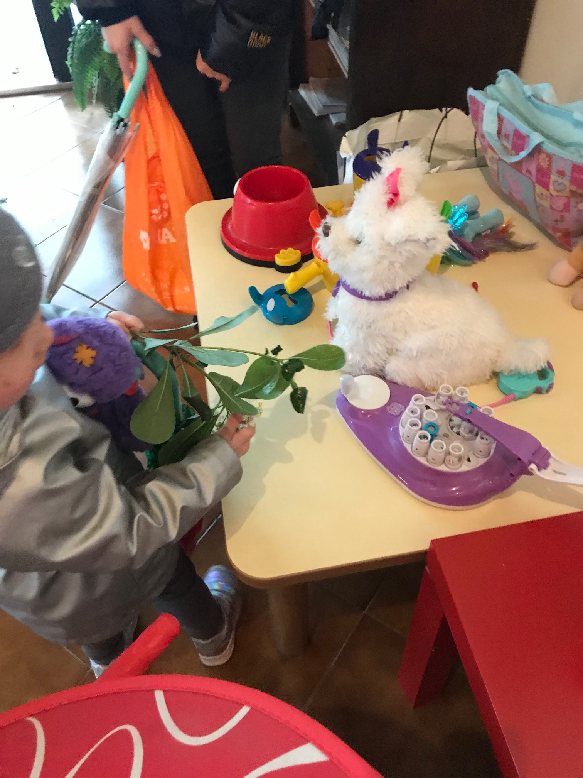
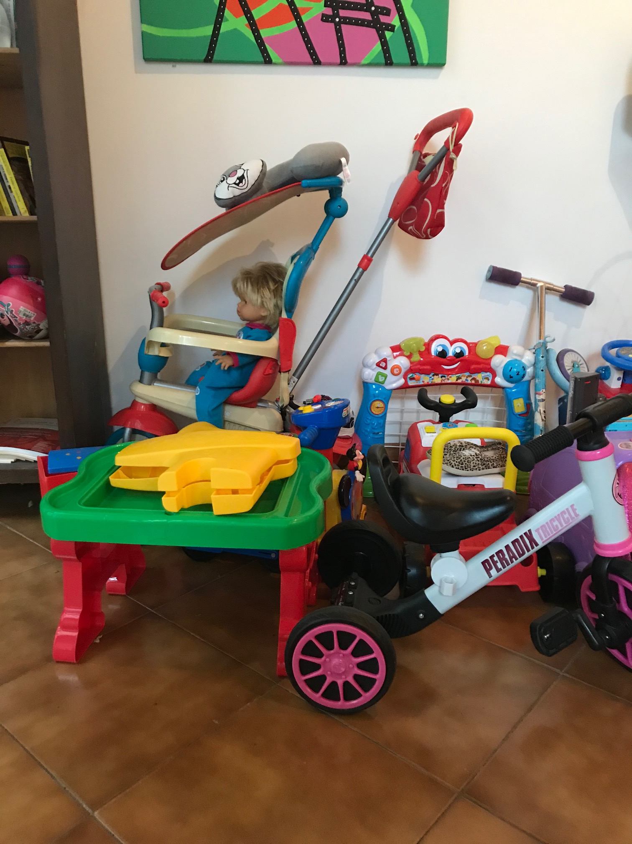
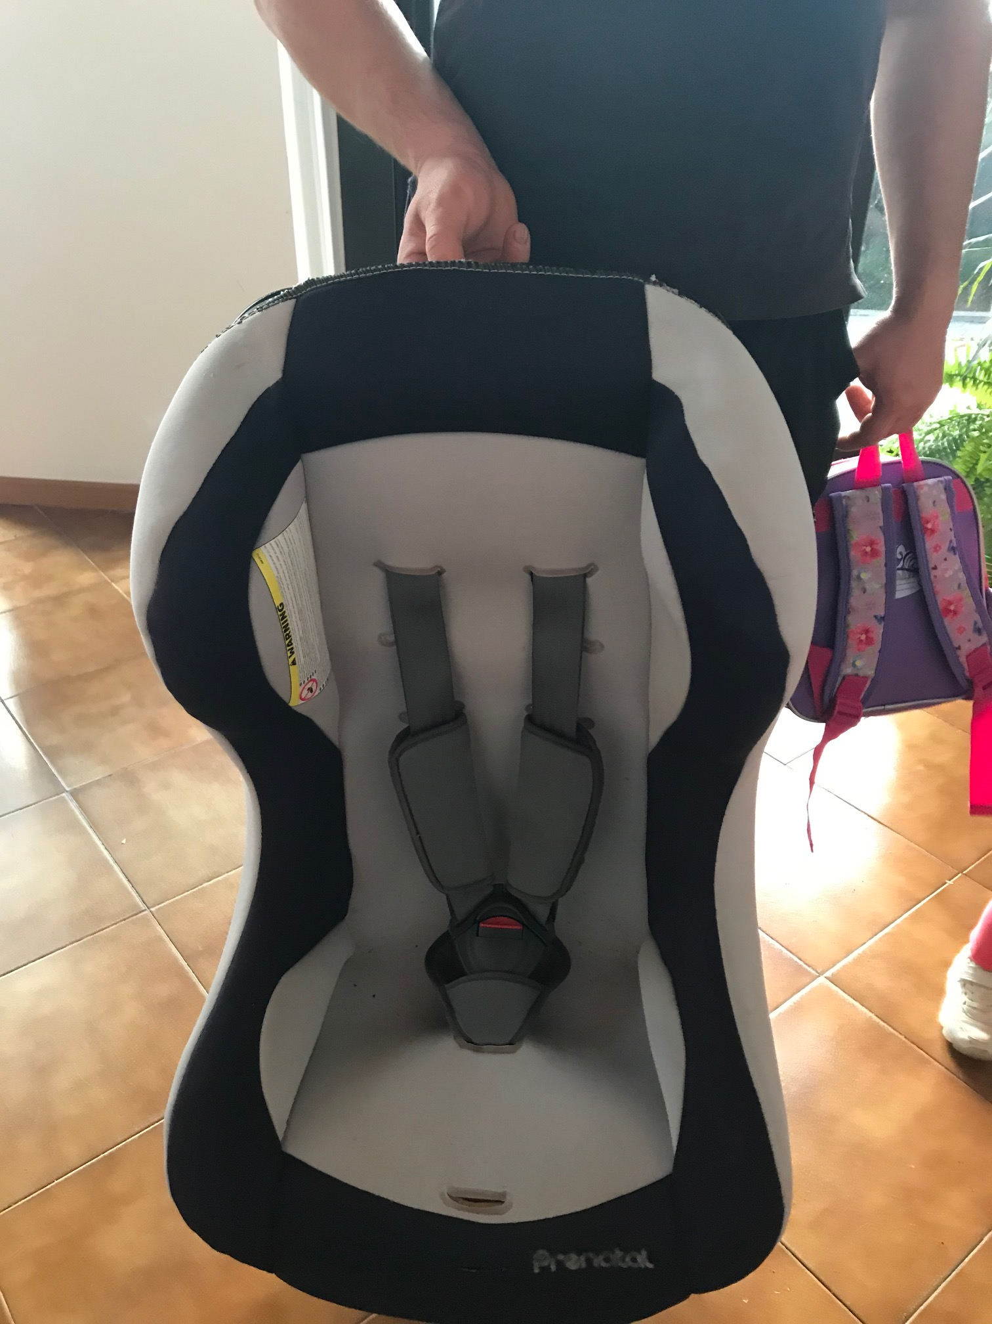
Attività offerte
Riciclo del giocattolo

Slide 18
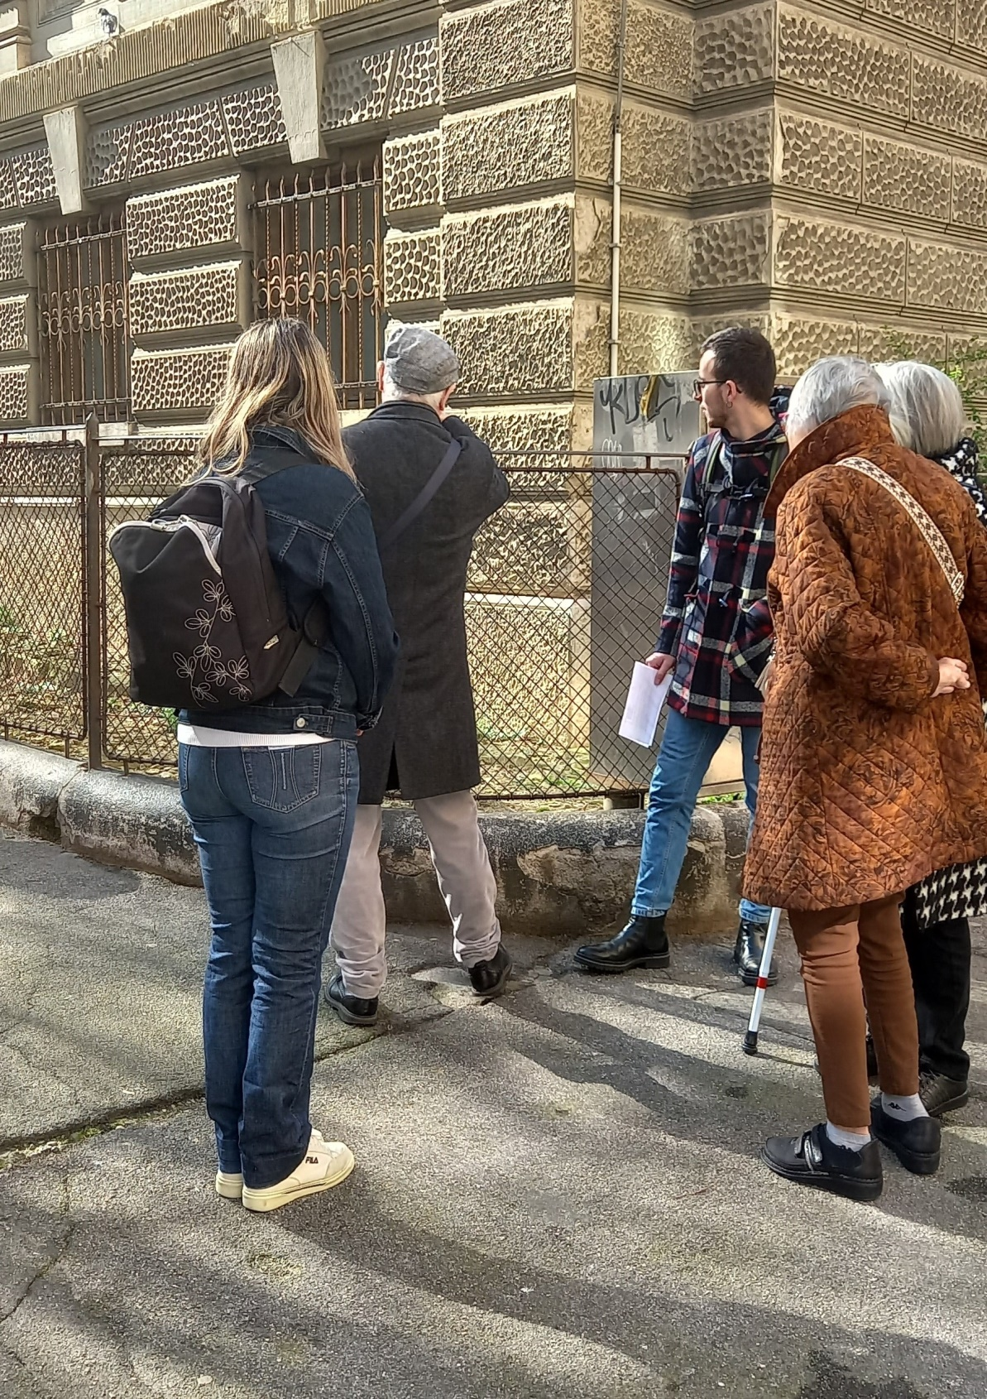

Le passeggiate di quartiere :
come strumento d’indagine:
* ESPERIENZA DI CITTADINANZA ATTIVA
* ANALISI, ASCOLTO, LETTURA DEL TERRITORIO E INTERPRETAZIONE

Slide 19
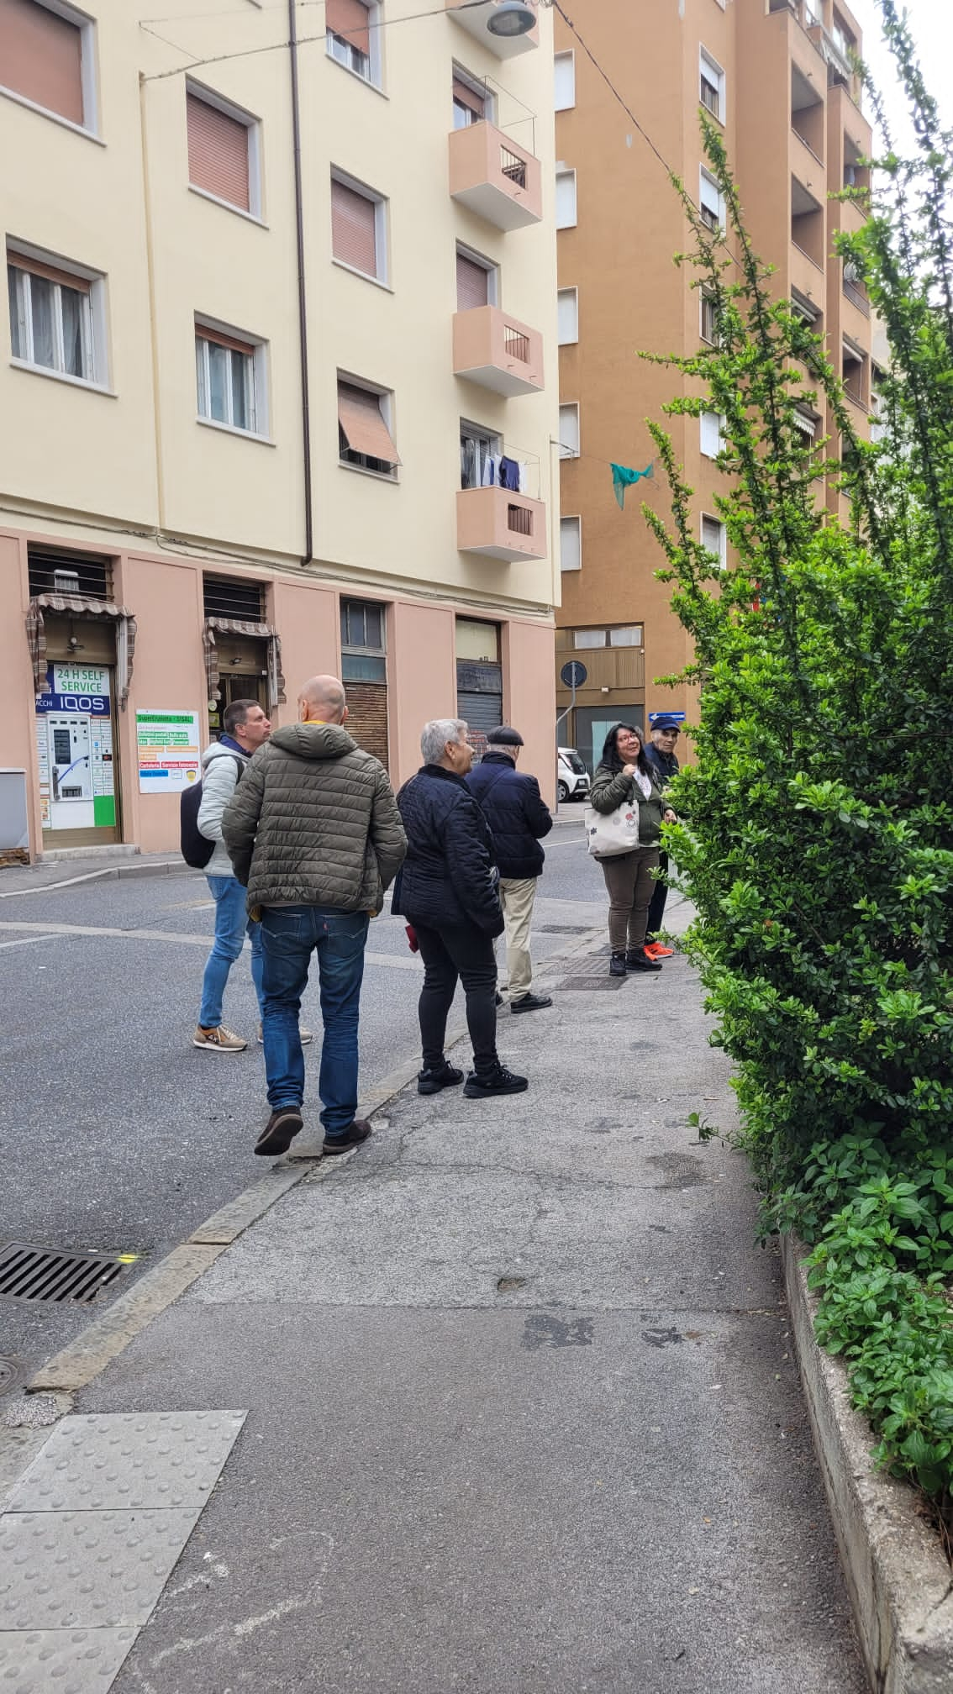

Le passeggiate di quartiere
* Le passeggiate per esercitare il proprio potere di immaginare un quartiere diverso.
* Il potere di far emergere problemi e il potere di scegliere e attivare micro cambiamenti.
* Permettere di sviluppare competenze di negoziazione da parte dei cittadini

Slide 20
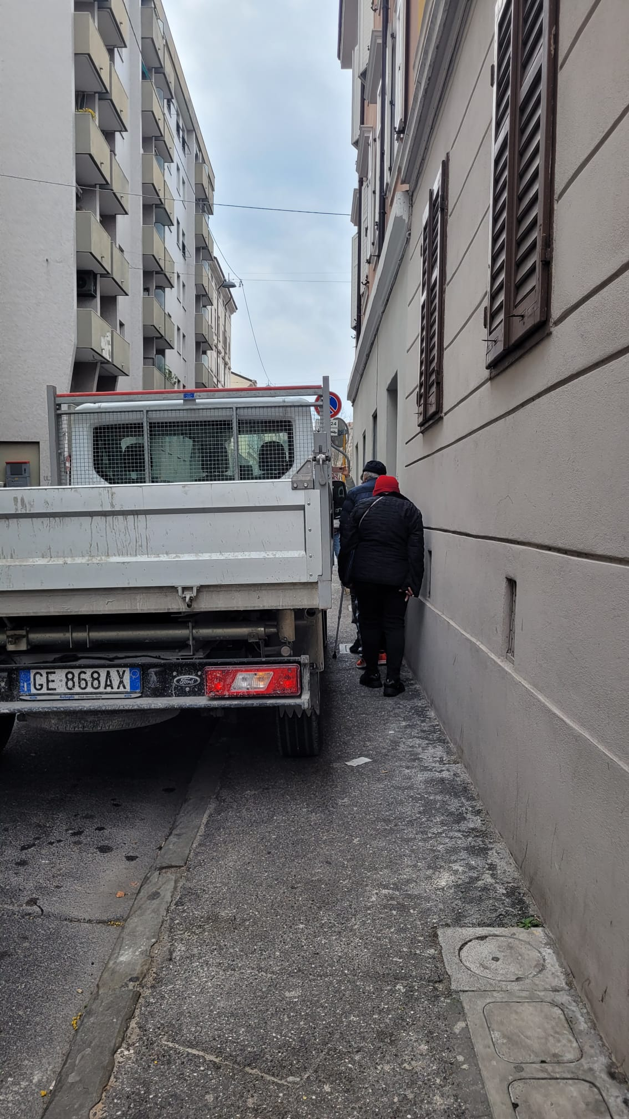

Le passeggiate di quartiere
* Per ri-legare insieme l’abitanza: riprendersi lo spazio pubblico, quindi le piazze, i marciapiedi, i parchi….
* ANDARE A VEDERE, PERCEPIRE DI PERSONA. «TOCCARE CON MANO»

Slide 21
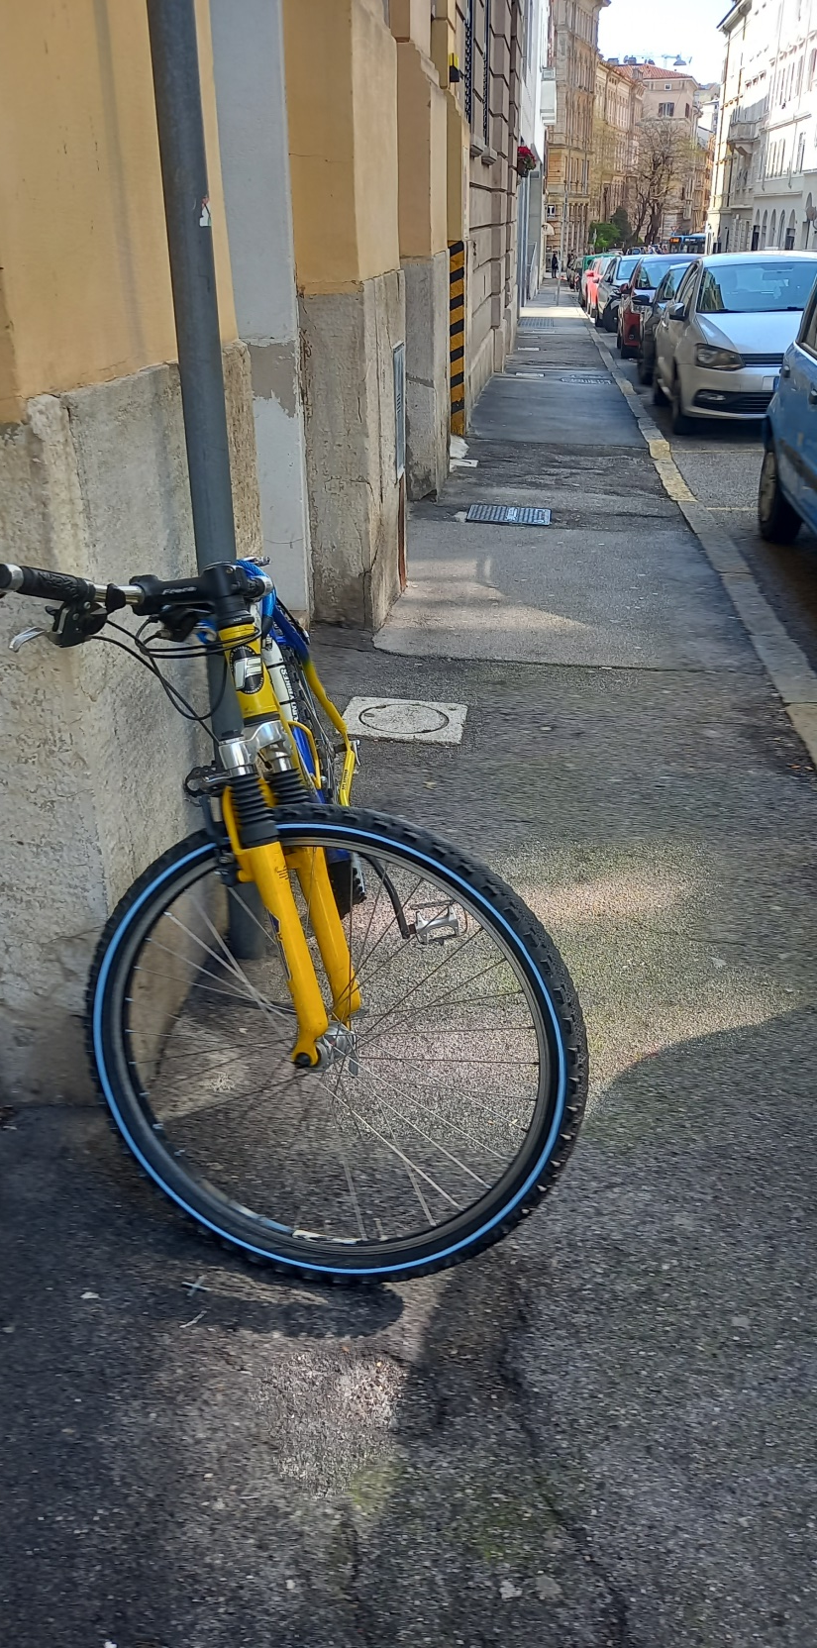

Le passeggiate di quartiere
Attraversare lo spazio pubblico del quartiere OSSERVANDOLO
Presenza attiva di una cittadinanza più esperta e più concretamente collocata nei problemi reali

Slide 22
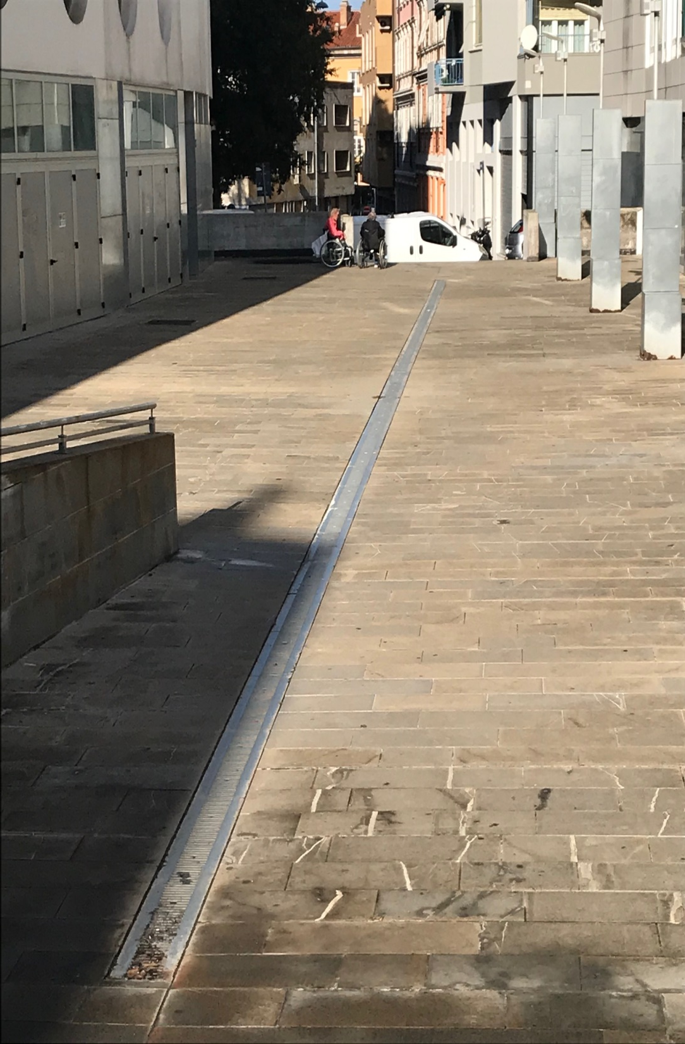

Le passeggiate di quartiere
UTILIZZO DELLO SPAZIO PUBBLICO DEL QUARTIERE
* ARREDO URBANO: conquista di spazi che garantiscano luoghi dove poter trovare occasioni di socializzazione e di incontro

Slide 23
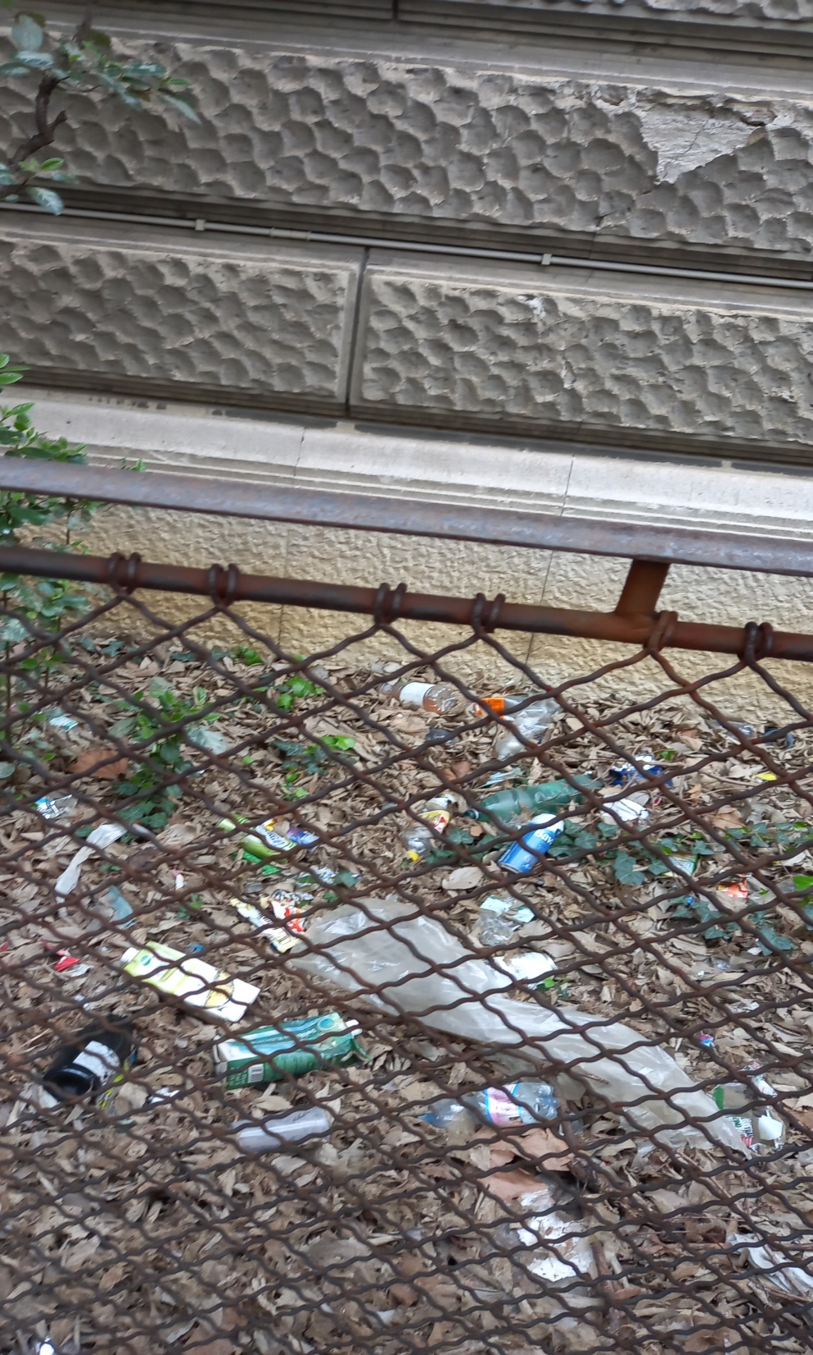

Le passeggiate di quartiere
Elaborazione di micro progetti, incentivando i cittadini a Vivere il quartiere insieme

Slide 24
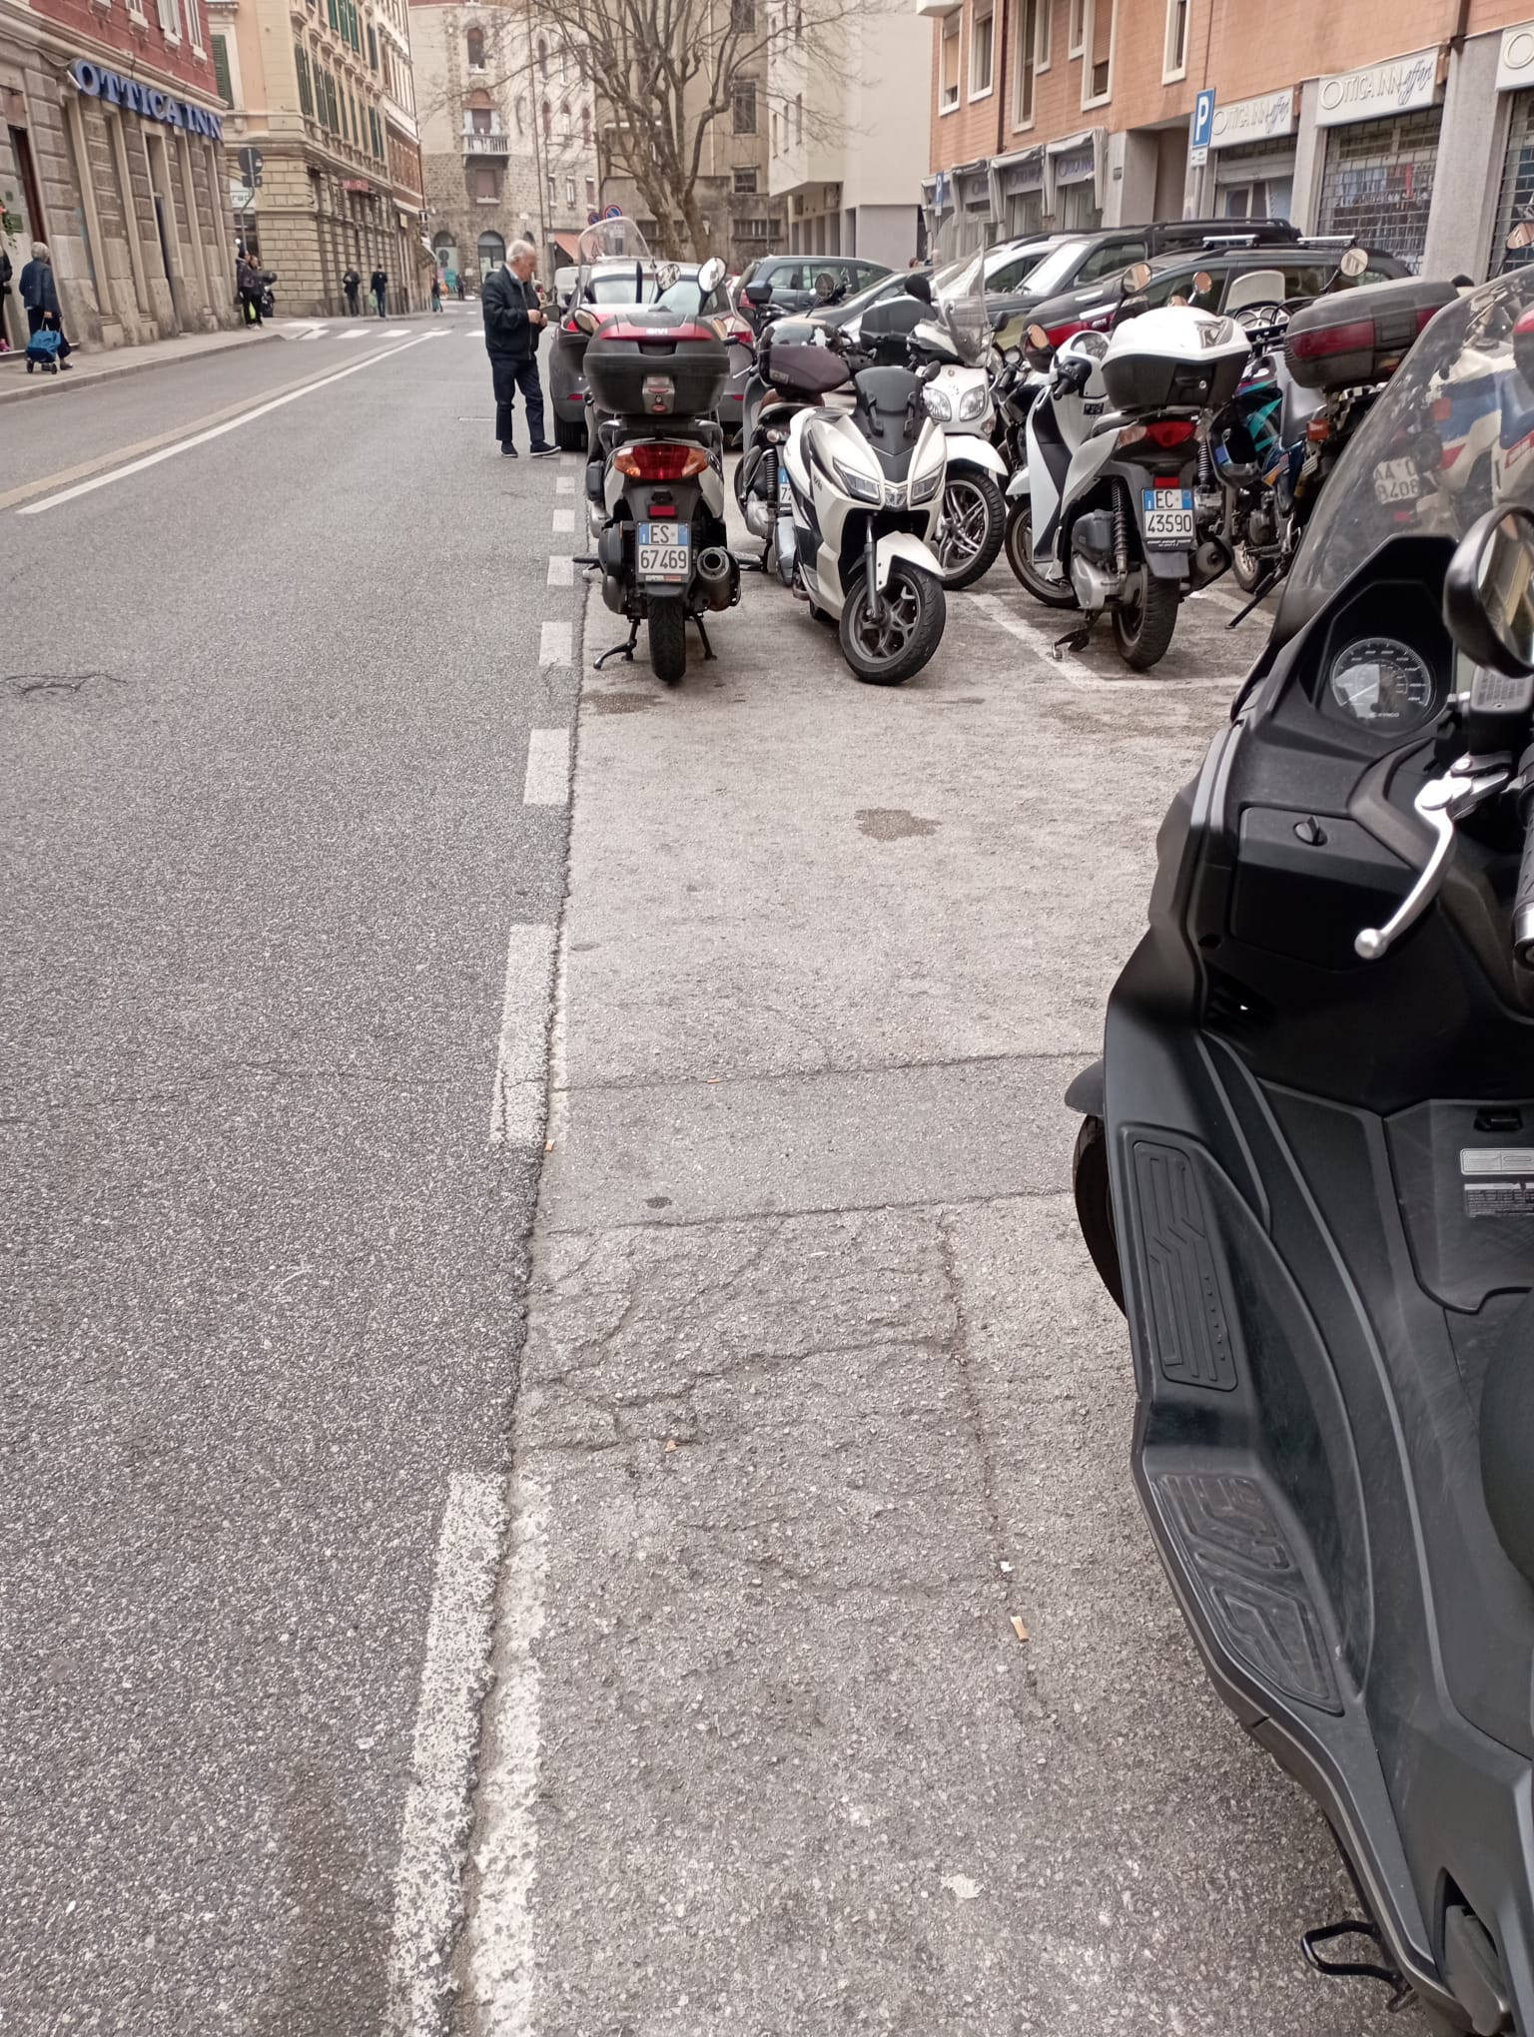

Le passeggiate di quartiere
UTILIZZO DELLO SPAZIO DEL QUARTIERE
* Percorsi pedonali sicuri

Slide 25
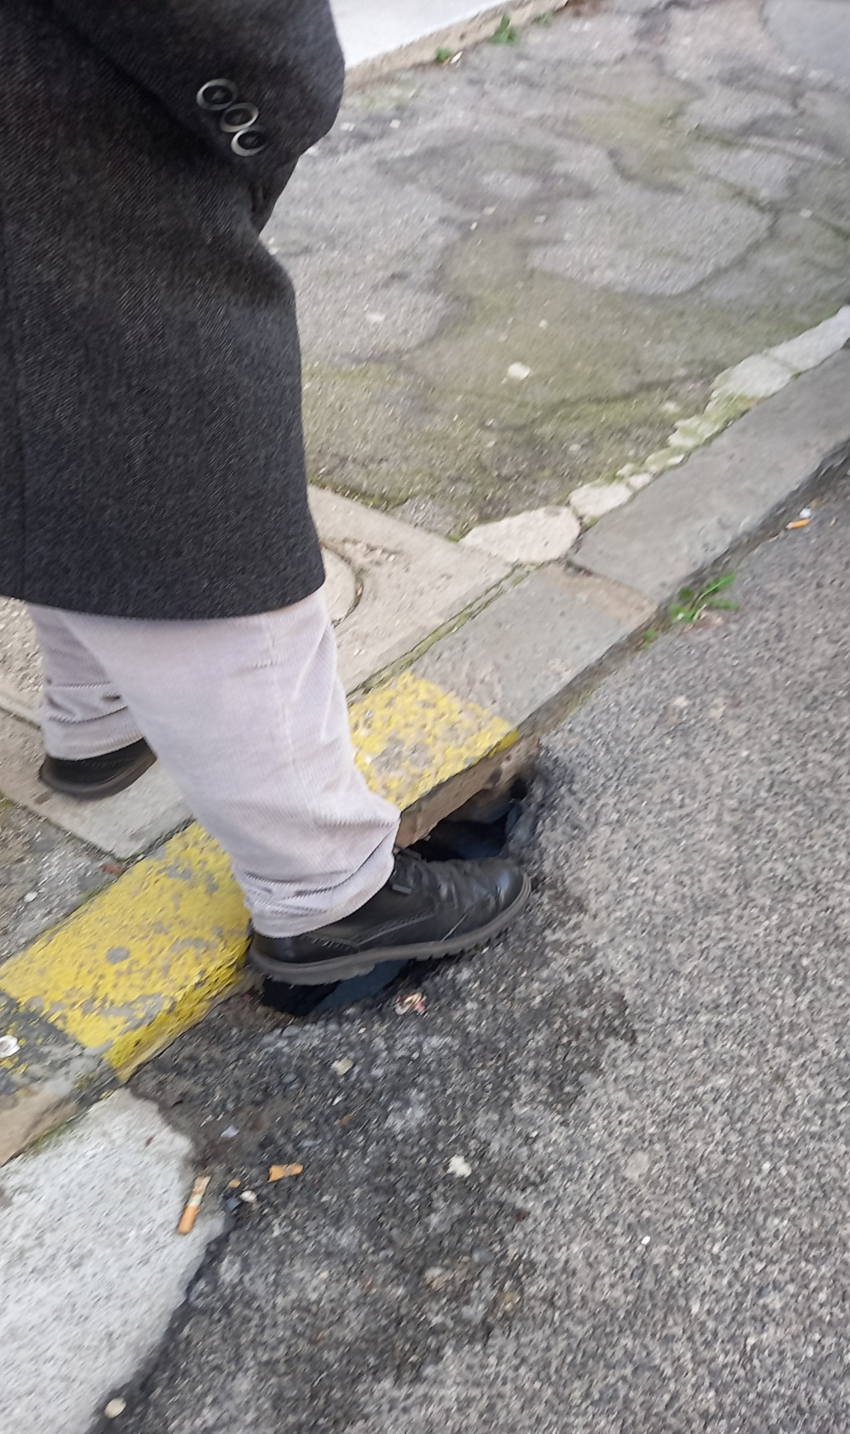
Le passeggiate di quartiere
Rilevazione di situazioni che possano mettere in rischio la incolumità della persona anziana, degli ipovedenti e non vendenti
* Miglioramento delle vie per una mobilità

Slide 26
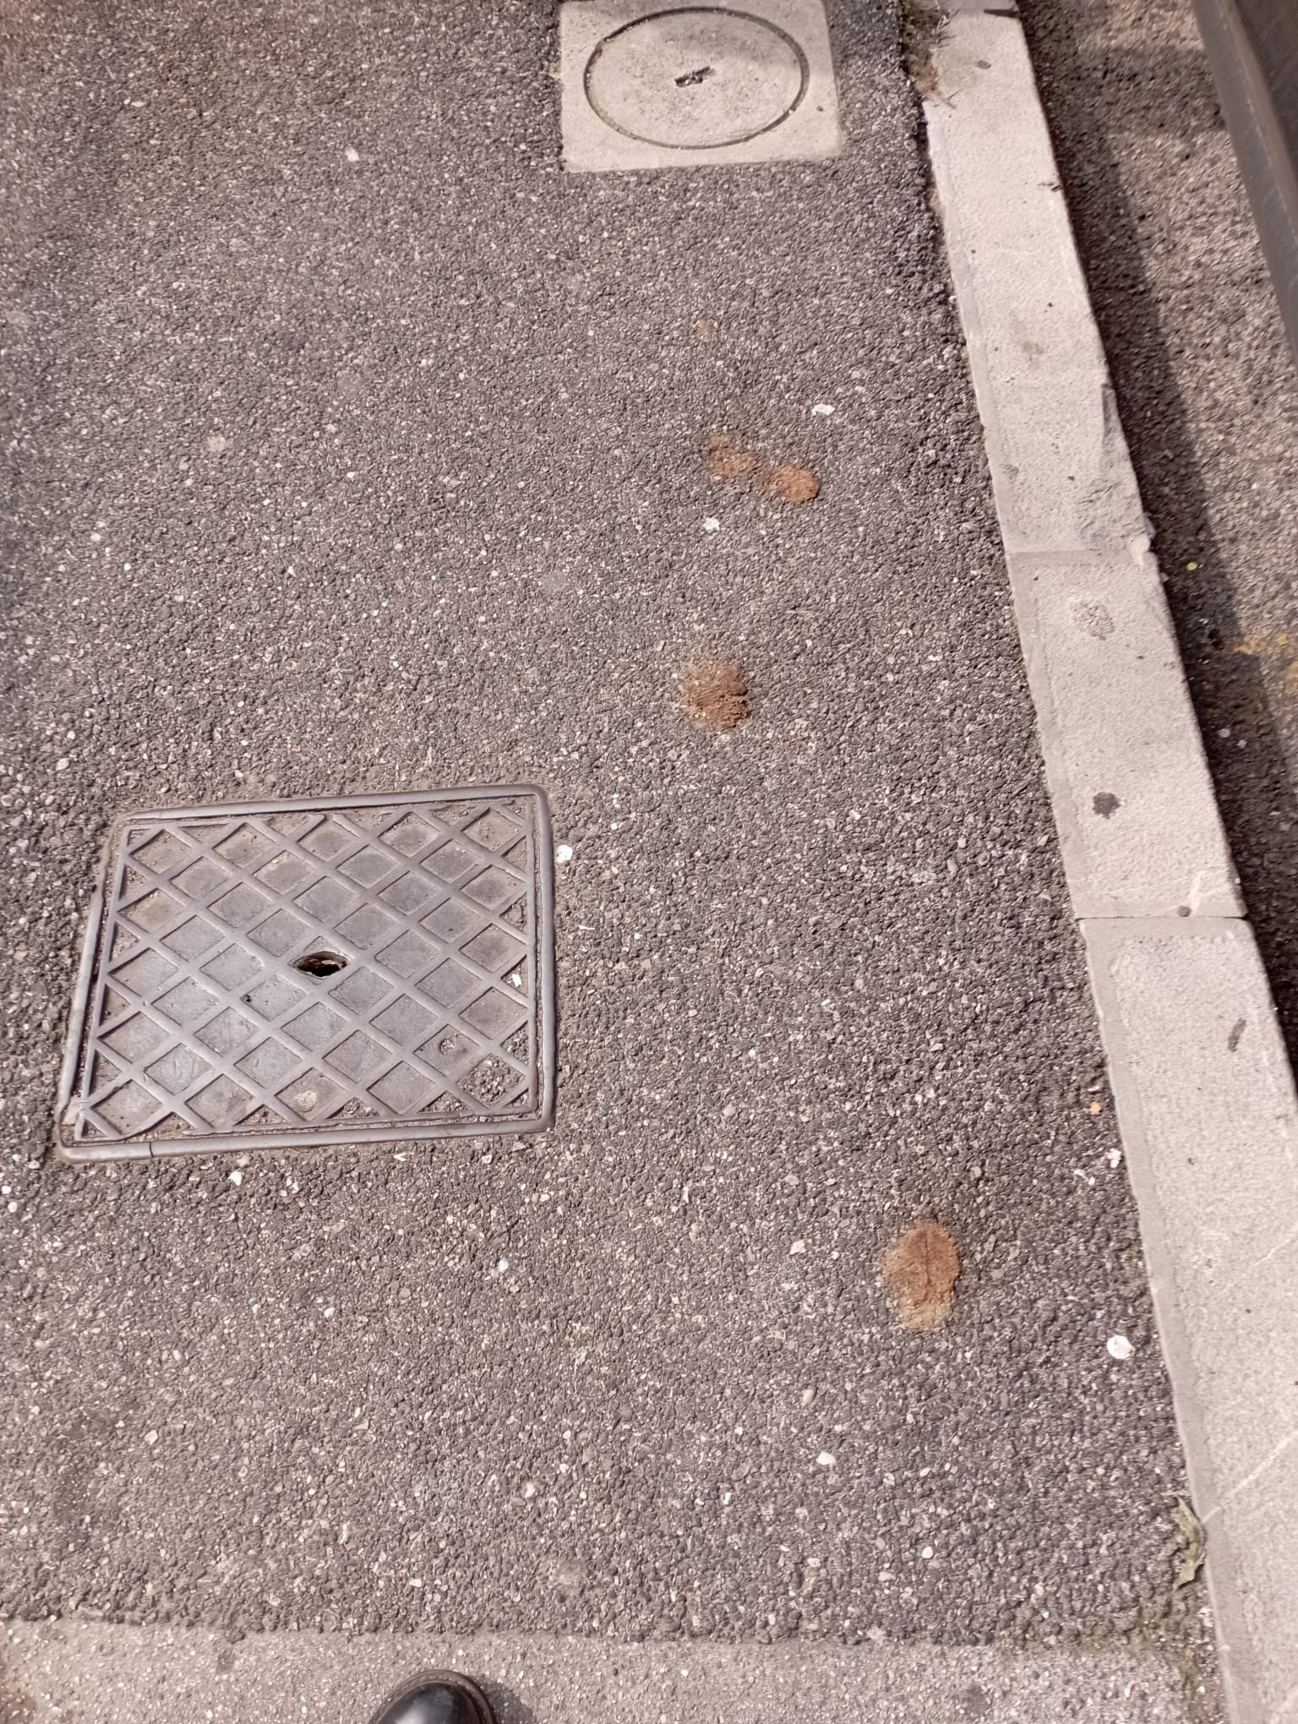

Le passeggiate di quartiere
UTILIZZO DELLO SPAZIO PUBBLICO, SUPERANDO GLI OSTACOLI CHE IMPEDISCONO LA DEAMBULAZIONE SICURA

Slide 27
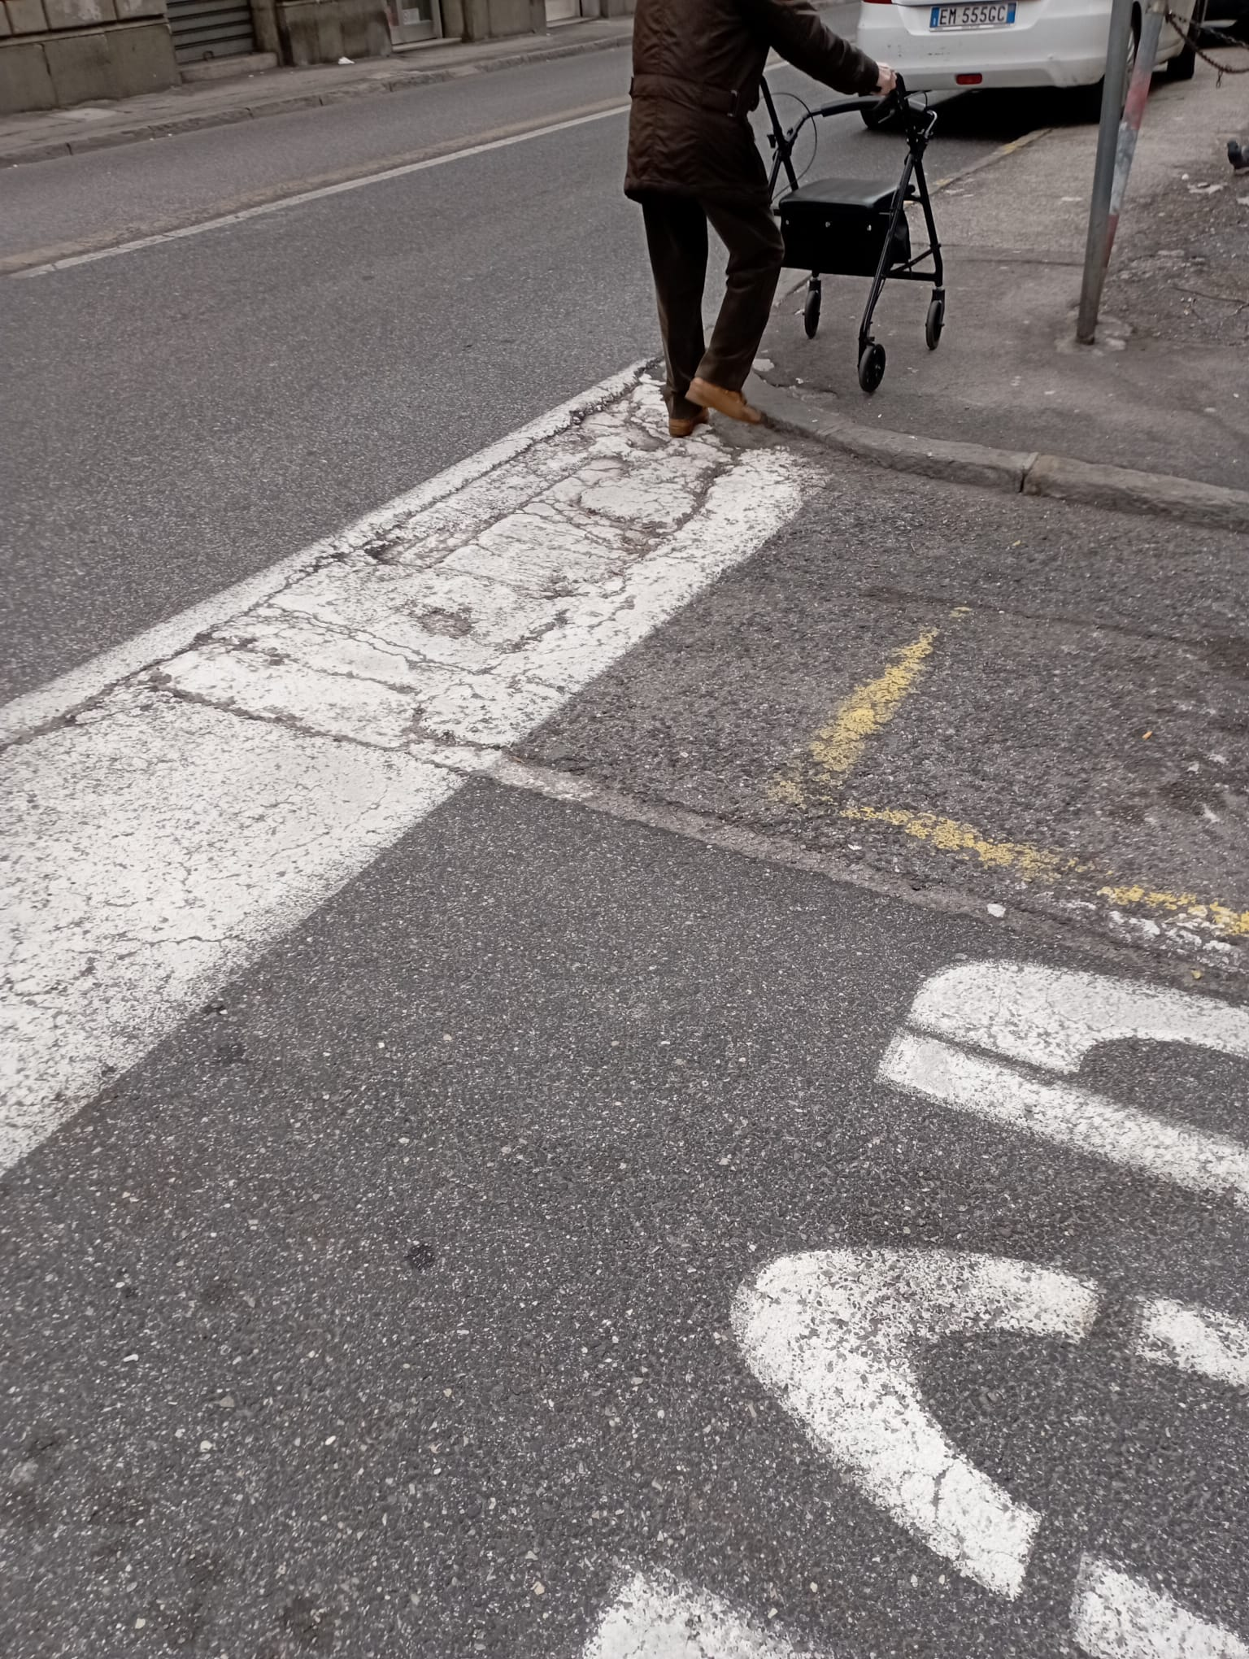

Le passeggiate di quartiere
Per promuovere azioni volte a facilitare l’esercizio dell’autonomia e della mobilità nel contesto urbano.

Slide 28

Perchè vi abbiamo coinvolto?
Per lavorare insieme!
Per comprendere i bisogni e le risorse del territorio!
Per costruire nuove alleanze!

